Slide 1
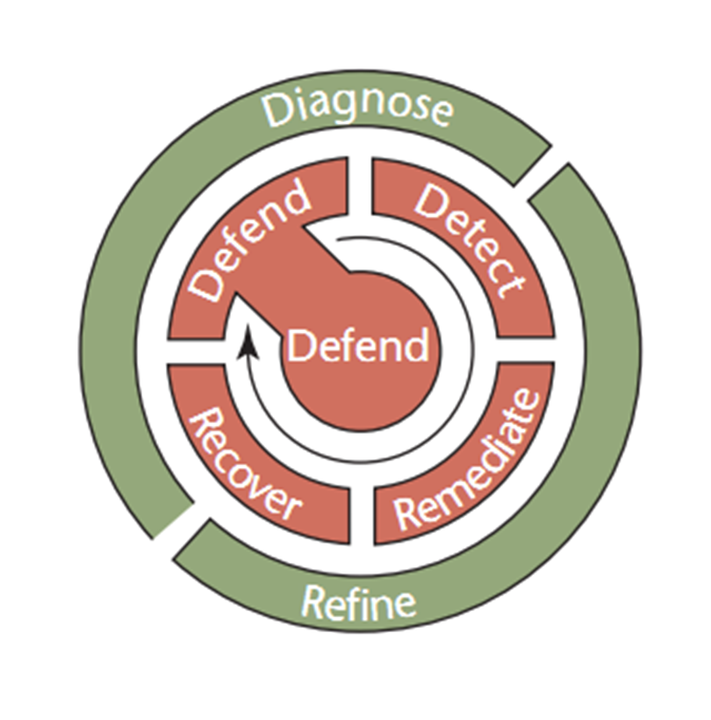
自愈合网络
诊断/探测
主动/被动
钓鱼
恶意代码
限制refine
firewall
虚拟机/沙箱
蜜罐、分流
欺骗（arp dns）
威胁、漏洞分类
僵尸网络
网络攻击（IDS）
隔离
Springboard
Honey film蜜场

Slide 2
自愈合网络
恢复
备份
代理
隧道
应急响应

Slide 3
隐匿检测系统
网络层次
信息加解密识别
隐信道(内容)
僵尸网络行为
Deep Packet Inspection

